Slide 1
Лекция 1. Лизинг – история и общая характеристика
Давлетшин А.Н.
Акционерное общество Росагролизинг

Slide 2
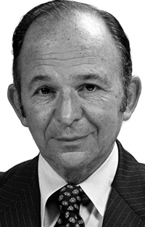
История лизинга
Генри Шонфенльд (Henry B. Schoenfeld, 1916–1976)
организовал в 1952 году в Сан-Франциско компанию United States Leasing Corporation

Slide 3
Определение
Лизинг —
совокупность экономических и правовых отношений, при которых арендодатель (лизингодатель) обязуется приобрести в собственность указанное арендатором (лизингополучатель) имущество у определенного им продавца и предоставить лизингополучателю это имущество за плату во временное владение и пользование
Три принципа лизинга:
Срочность
Возвратность
Платность

Slide 4
Основные виды лизинга
Финансовый лизинг (finance lease)
Операционный лизинг
(operating lease)

Slide 5
Преимущества лизинга
Снижение финансовой нагрузки
Целевой характер
Расширение производства без крупных единовременных затрат и необходимости привлечения заемных средств.
Возможность получения высокой ликвидационной стоимости предмета лизинга.
Финансирование лизингополучателя в точном соответствии с потребностями в финансируемых активах.
Экономия на налогах
Скорость
Все лизинговые платежи у лизингополучателя относятся на себестоимость, тем самым уменьшая налогооблагаемую базу по налогу на прибыль.
Находясь на балансе лизингодателя, объект лизинга не увеличивает размер налога на имущество лизингополучателя.
При лизинге вопросы приобретения и финансирования активов решаются одновременно.
Частью обеспечения возвратности инвестированных средств считается предмет лизинга.

Slide 6
Лизинговые платежи
Состав лизинговых платежей
Сумма, возмещающая полную (или близкую к ней) стоимость лизингового имущества
Вознаграждение лизингодателю
Лизинговые платежи –
выплаты лизингодателю, осуществляемые лизингополучателем за предоставленное ему право пользования лизинговым имуществом
Иные затраты лизингодателя (страхование, транспортировка, обслуживание лизингового имущества, его капитальный ремонт и т.п.)

